Slide 1



Implementación de un cliente
de videoconferencia web basado en el protocolo SIP
con la finalidad de facilitar
la tutoría de clases a distancia.
Tatiana Cepeda P.
María José Argüello V.

Slide 2

ANTECEDENTES
El desarrollo de las telecomunicaciones ha causado un gran impacto en la sociedad, obligándonos a involucrarnos en nuevas tendencias tecnológicas para ser más eficientes y competitivos en el mundo laboral.
La aparición de un software para PBX llamado Asterisk de arquitectura de Código Abierto que ha tenido avances continuos en funcionabilidad, escalabilidad, flexibilidad e interoperabilidad.
Características que permiten la interacción del software PBX con librerías escritas en JAVA y JavaScript usando el protocolo SIP para facilitar el registro y ubicación del cliente web.

Slide 3
OBJETIVOS
Implementar un cliente para videoconferencia web basado en el protocolo SIP que facilite la tutoría de clases a distancia de una manera eficiente y a bajo costo.
Utilizar y gestionar el módulo chan_sip de Asterisk para el uso del protocolo SIP.
Utilizar herramientas Flash que manejan el flujo multimedia mediante el protocolo RTMP.
Utilizar un puente de comunicación entre RTMP y SIP para comunicar los servidores Wowza Media y Asterisk.

Slide 4
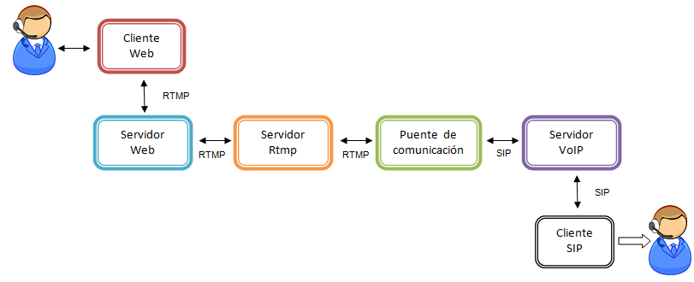
DESCRIPCIÓN
El proyecto consiste en la implementación de un cliente de videoconferencia web que utiliza el protocolo SIP para el establecimiento de la sesión y un componente Flash para el manejo del video, usando Asterisk como un servidor de PBX.
Se busca solucionar el problema de dictado de clases a distancia, reduciendo costos.

Slide 5

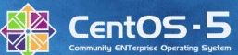

METODOLOGÍA
Para alcanzar los objetivos planteados, se instaló Asterisk y Wowza Media Server sobre un servidor con sistema operativo Centos 5.
En el cliente web se utilizó un navegador con un componente de Adobe Flash.
Las pruebas correspondientes se realizaron con dos webcams, dos micrófonos y un cliente SIP de escritorio.

Slide 6
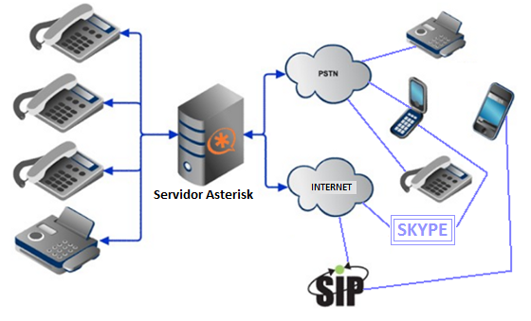
MARCO TEÓRICO
Asterisk

Slide 7
MARCO TEÓRICO
Protocolos VoIP
Señalización y Establecimiento de la Comunicación | IAX
 | SIP
 | H.323
 | MGCP
 | SCCP/Skinny
Códecs | G.711
 | G.726
 | G.729A
 | GSM
 | Speex
 | MP3

Slide 8
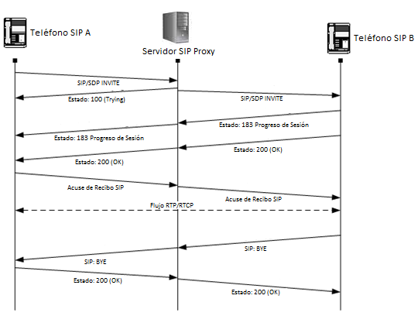
MARCO TEÓRICO
Protocolos VoIP
SIP (Protocolo de Inicio de Sesión)
RTP (Protocolo de Transporte en Tiempo Real

Slide 9
COMPONENTES
Equipos y Programas usados.
Hardware
Servidor
Cliente
Cámaras web y micrófonos
Software
Librerías y dependencias de Asterisk
Chan_sip
Wowza Media Server
Softphone: EyeBeam

Slide 10
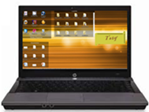
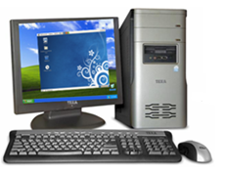
HARDWARE
Se utilizó 2 computadoras y sus respectivos accesorios.
Servidor: Laptop | Características
Procesador | Intel Core i3 2.8 GHZ
Tarjeta de Red | 10/100 Mbps
Memoria Ram | 3 GB
Disco Duro | 500 GB
Cliente: PC | Características
Procesador | Intel Core Duo 2.8 GHZ
Tarjeta de Red | 10/100 Mbps
Memoria Ram | 2 GB
Disco Duro | 300 GB

Slide 11
SOFTWARE
Servidor: Laptop
Sistema Operativo | Red Hat Enterprise Linux 5.4 Architectura: x86
Servidor VoIP | Asterisk versión 1.6
Java Development kit | Versión 6 update 29
Servidor web | Apache
Servidor RTMP | Wowza Media Server 3
Aplicación bridge entre VoIP y Rtmp | Flasphoner Server 1.0.5.1057
Aplicación web | Flash client 1.0.5.124

Slide 12
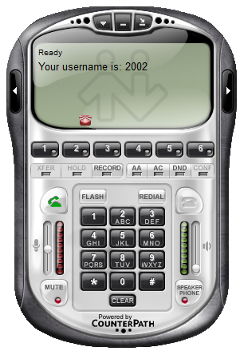
SOFTWARE
Cliente SIP
Softphone | Eyebeam 1.5
Cliente web
Sistema Operativo | Windows XP SP2
Navegador web | Firefox 3.6.24 Plugin Adobe Flash Player 10

Slide 13


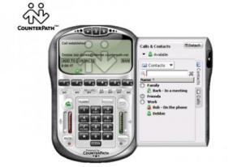
ESQUEMA

Slide 14
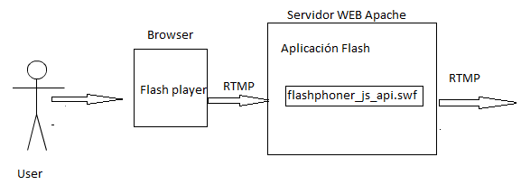
ESQUEMA
Cliente Flash

Slide 15
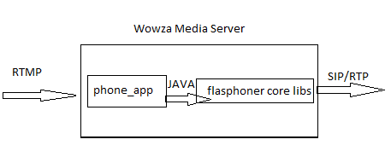
ESQUEMA
Wowza Media Server

Slide 16
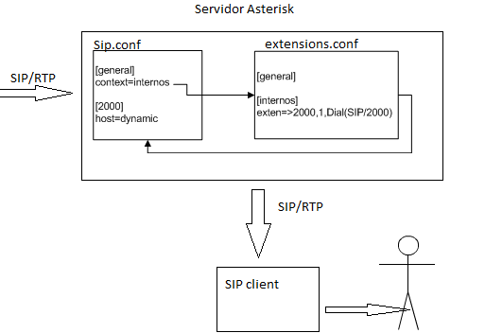
ESQUEMA
Asterisk

Slide 17
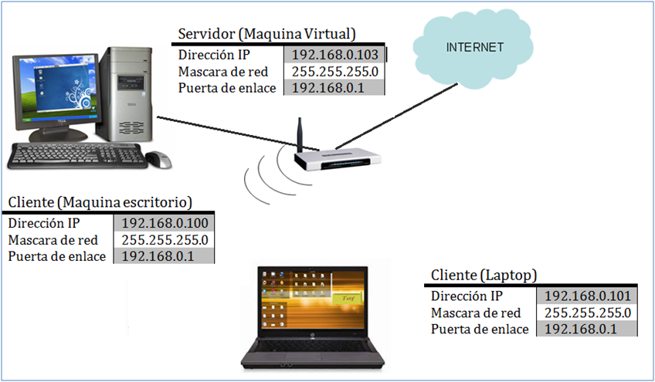
DIAGRAMA DE RED

Slide 18
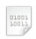

CONFIGURACIONES
Servidor ASTERISK
  sip.conf
  extensions.conf
Servidor Wowza Media
  flashphoner.properties
  flashphoner.xml
  Cliente Sip Eyebeam
sip.conf
extensions.conf

Slide 19
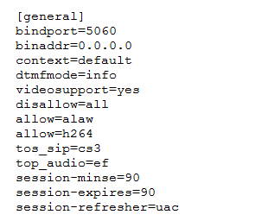
SIP.CONF
Configuraciones para usuarios SIP.

Slide 20
SIP.CONF
Configuración de extensiones para protocolo SIP.
[2002]
type=friend
secret=2002
host=dynamic
canreinvite=no
dtmfmode=info
nat=yes
[2003]
type=friend
secret=2003
host=dynamic
canreinvite=no
dtmfmode=info
nat=yes

Slide 21
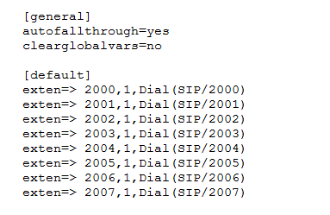
EXTENSIONS.CONF

Slide 22
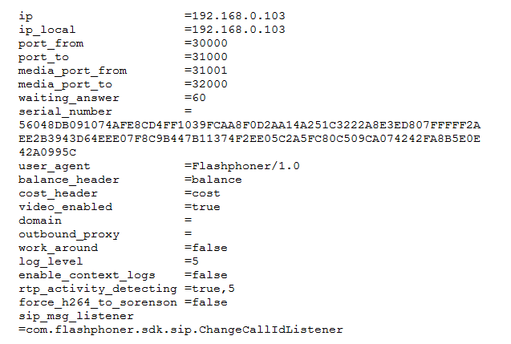
FLASHPHONER.PROPERTIES

Slide 23
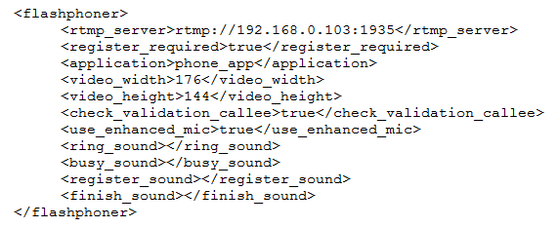
FLASHPHONER.XML

Slide 24
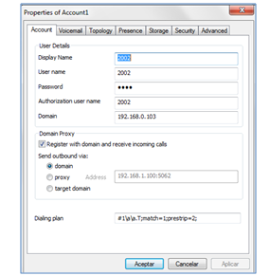
CLIENTE SIP EYEBEAM

Slide 25

PRUEBAS DE FUNCIONAMIENTO

Slide 26
CONCLUSIONES
Se comprobó que Asterisk puede comunicarse con aplicaciones que usen el protocolo RTMP mediante la utilización de un puente de comunicación.
Se confirmó que Asterisk implementa en su módulo chan_sip todos los mensajes del estándar RFC3261 que hacen posible el establecimiento de llamadas.
Se ratificó que Asterisk es una herramienta eficiente que permite la interacción con otras aplicaciones y servidores mediante el uso de diversas librerías.
Se concluye que con sistemas de código abierto como Asterisk, Wowza Media y Flashphoner se pueden implementar soluciones robustas, económicas y con mejoras continuas.
Se cumplieron los objetivos propuestos, utilizando conocimientos adquiridos a lo largo de la carrera.

Slide 27
RECOMENDACIONES
Utilizar la licencia gratuita de 30 días del servidor Wowza Media para un ambiente de pruebas.
Si se desea ofrecer un servicio con esta solución, se recomienda utilizar la licencia mensual del servidor y de todos los complementos, ya que resulta más económica y concede más opciones en el uso de canales.
Utilizar la versión 1.6.2 de asterisk debido a compatibilidad con el conjunto de aplicaciones utilizadas.
Si la aplicación no se encuentra funcionando adecuadamente, se debe reiniciar todos los servicios y así se solucionará.

Slide 28
LISTA DE PRECIOS
Licencia Indefinida: Wowza Media Server
 | Servidor | Transcoder | nDVR | DRM
 |  | Canal | Servidor | Servidor
Licencia Única | $55 | $30 | $20 | $55
2 a 4 licencias | $50 | $27 | $18 | $50
5 o más licencias | $45 | $24 | $16 | $45

Slide 29
LISTA DE PRECIOS
Flashphoner | Licencia desarrolladores | Licencia de proveedor de soluciones | Licencia de proveedor de servicios
Características | Gratis | $2000 | $500
Conexiones de Línea | Máximo 10 | ilimitadas | Máximo 20
Llamadas de Audio (g.711) | • | • | •
DTMF | • | $250 | $250
Llamadas de Video (h.263, h.264) | • | $500 | $500
Transfer/Hold | • | $500 | $500
G.729 | • | $500 | $500
IM Chatting | X | $250 | $250
Total | Free | $2250 | $750

Slide 30


Slide 31

FIN

